Slide 1


Báo cáo đề tài
Môn: LẬP TRÌNH GAME 3D VỚI UNITY
Giáo viên hướng dẫn: ThS. Đỗ Duy Cốp
Sinh viên thực hiện: Phạm Sỹ Quang
MSSV: K195480106018
Lớp: 55KMT

Slide 2
Giới thiệu về Game
1
2
Cơ sở lý thuyết
Nội dung thuyết trình
3
Phân tích thiết kế
Xây dựng chương trình
4

Slide 3

PHẦN I : Giới thiệu về Game
Cốt truyện Game
Game được xây dựng theo thể loại phiêu lưu mạo hiểm. Nội dung game là một hành trình của RoboCop, trong quá trình phiêu lưu để tìm kiếm kho báu, cậu đã vô tình lạc vào trong một hang động dưới lòng đất. Game sẽ là quá trình RoboCop tìm kiếm kho báu, tránh đi những cạm bẫy và tìm đường quay trở lại mặt đât.
Thể loại game: Phiêu lưu, nhập vai

Slide 4
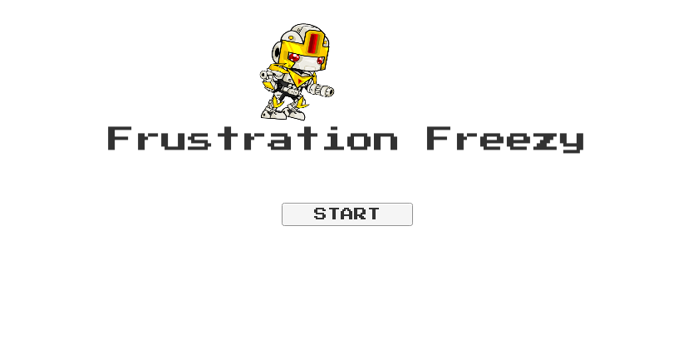
PHẦN I : Giới thiệu về Game

Slide 5
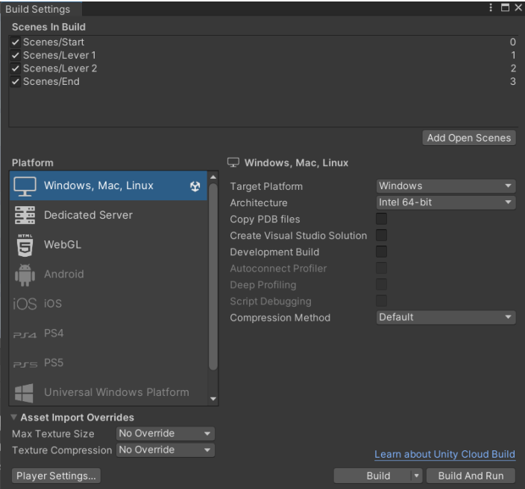
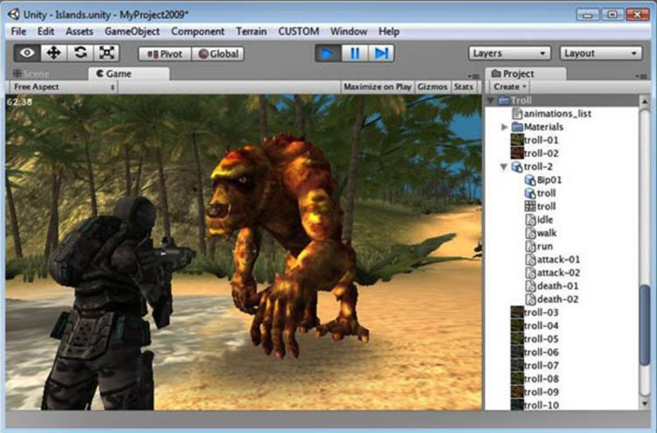
PHẦN II: Cơ sở lý thuyết
Unity là một trong những Engine được giới làm game không chuyên cực kỳ ưa chuộng bời khả năng tuyệt vời của nó là phát triển trò chơi đa nên tảng. Ứng dụng có thể chạy được trên nhiều nền tảng khác nhau như: Windows, Mac OS, Android. Game cũng có thể chơi trên trình duyệt web thông qua plugin Unity Web Player.

Slide 6
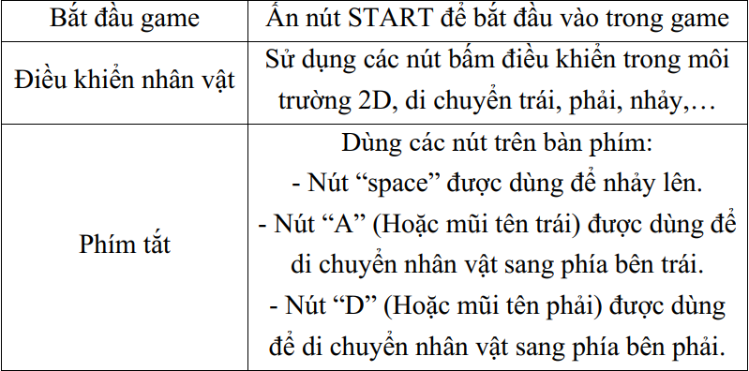
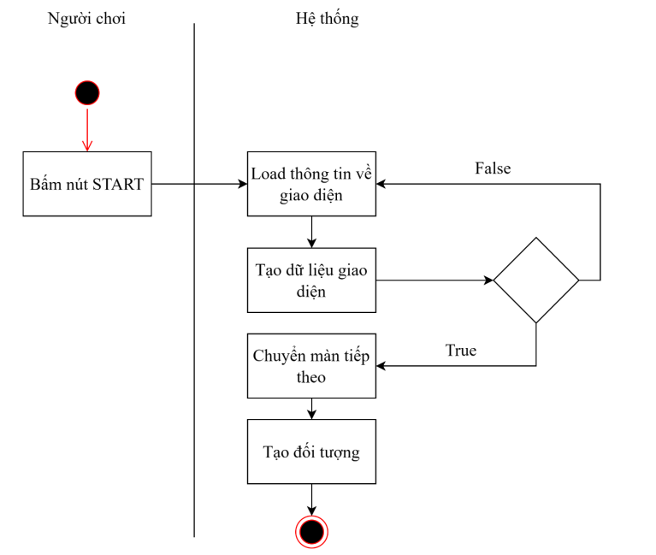
PHẦN III : Phân tích thiết kế

Slide 7
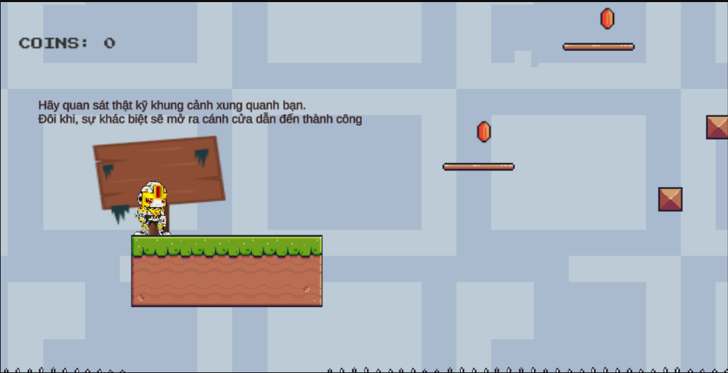
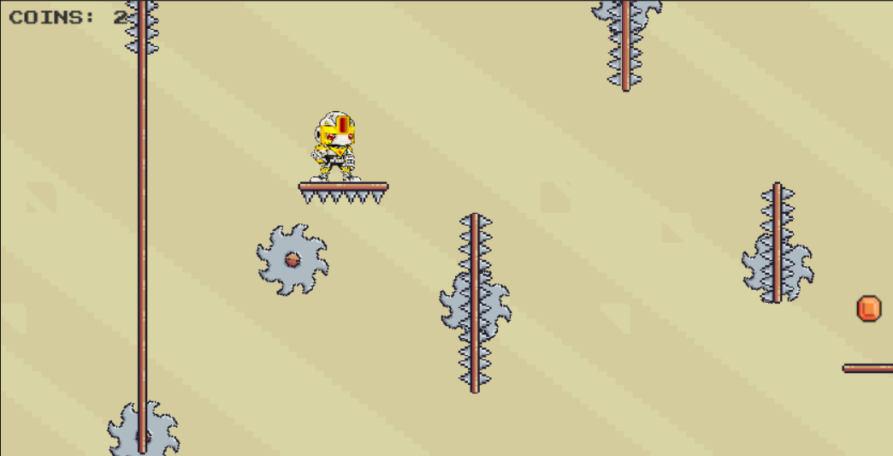
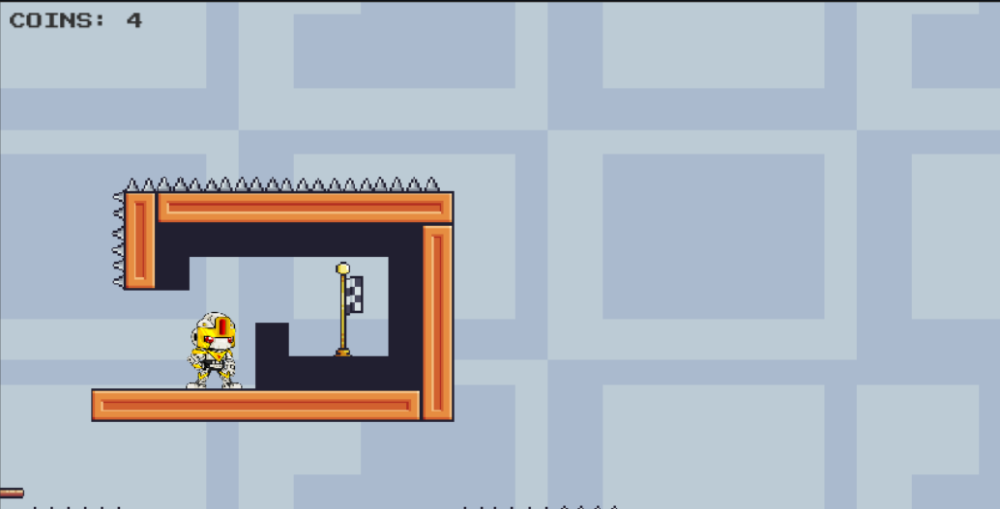
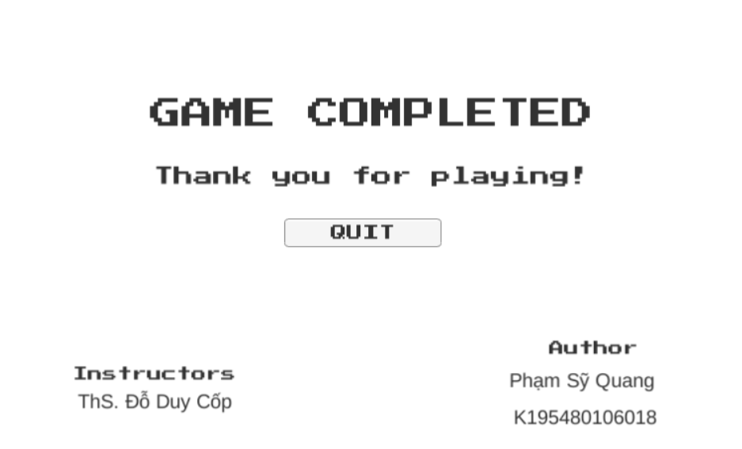
PHẦN IV : Xây dựng chương trình

Slide 8
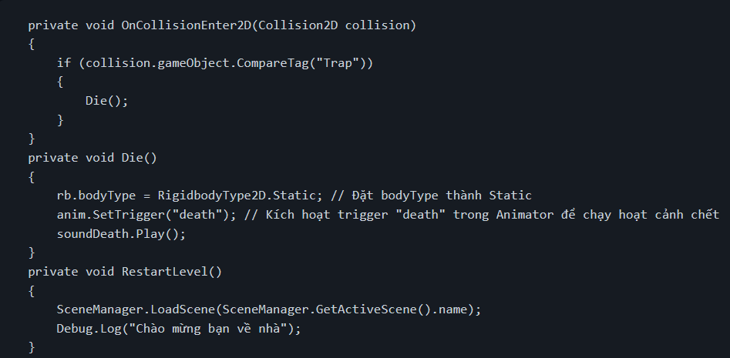
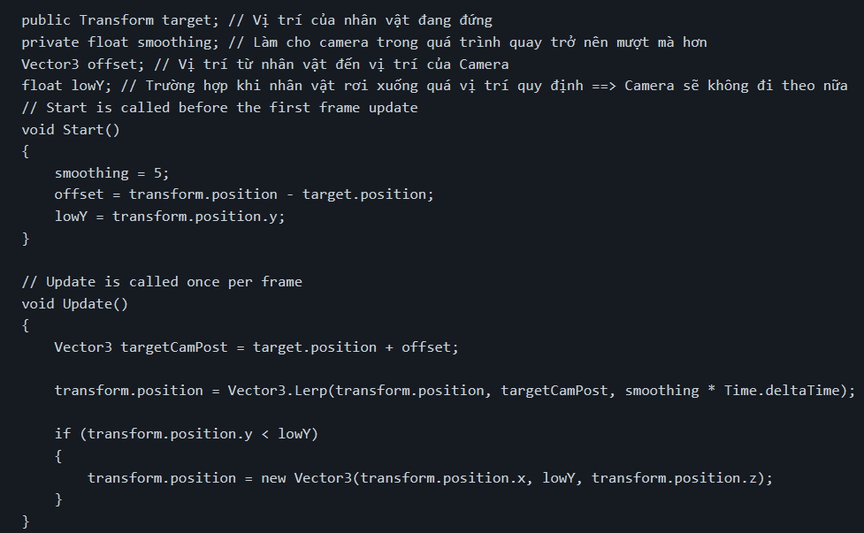
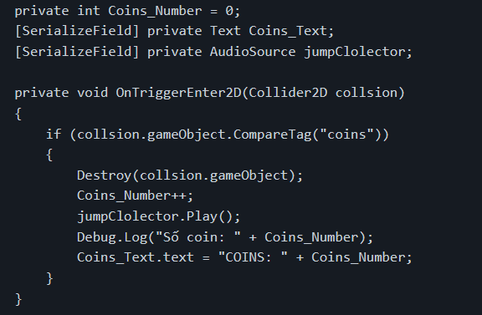
PHẦN IV : Xây dựng chương trình

Slide 9


